Slide 1
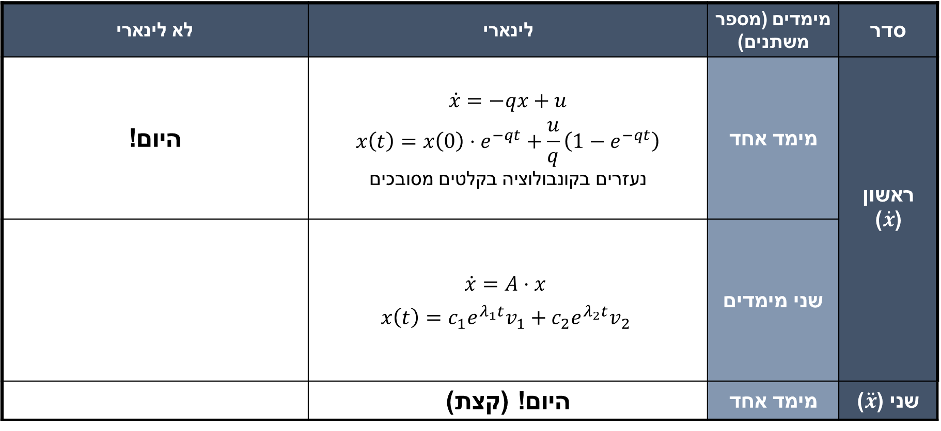
מה היה לנו עד עכשיו?
לא לינארי | לינארי | מימדים (מספר משתנים) | סדר
היום! | $$\dot{x}=−qx+u$$ $$x\left(t\right)=x\left(0\right)⋅e^{−qt}+\frac{u}{q}\left(1−e^{−qt}\right)$$ נעזרים בקונבולוציה בקלטים מסובכים | מימד אחד | ראשון ($\dot{x}$)
 | $$\dot{x}=A⋅x$$ $$x\left(t\right)=c_{1}e^{λ_{1}t}v_{1}+c_{2}e^{λ_{2}t}v_{2}$$ | שני מימדים
 | היום! (קצת) | מימד אחד | שני ($\ddot{x}$)

Slide 2
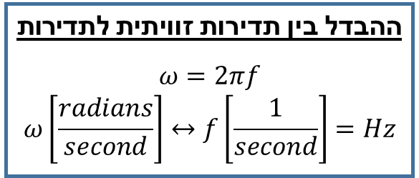
בקצרה...משוואות מסדר שני
למערכות להן יש ע"ע מרוכבים יש תדירות עצמית שמאפיינת אותו. התדירות הזו שונה מהתדירות של הקלט.
$$f$$
$$λ=α±iω$$
ההבדל בין תדירות זוויתית לתדירות
$$ω=2πf$$
$$ω\left[\frac{radians}{second}\right]↔f\left[\frac{1}{second}\right]=Hz$$
זמן מחזור: $T=\frac{2π}{ω}$
פתרון משוואת אויילר:
$e^{iωt}=\cos\left(ωt\right)+i⋅\sin\left(ωt\right)$
$$z=a+ib=\left|z\right|⋅e^{iφ}$$
Notes:
המערכת תחווה תנודות בדרכה מתנאי ההתחלה אל עבר נקודת השבת שלה. התדירות שבה המערכת מתנודדת נקראת תדירות עצמית

Slide 3
תהודה
אם הקלט מחזורי הוא דוחף את המערכת בצורה היעילה ביותר כאשר התדר של הקלט קרוב לתדירות העצמית של המערכת.
תהודה – כאשר הקלט פועל בתדירות קרובה לתדירות הטבעית של המערכת
כאשר ישנה תהודה מגיעים למקסימום ההשפעה של הגלים.
לדוגמא: MRI, אולטרסאונד לפירוק אבני כליה, וכו'...
$x$
$u$
$f\left(x\right)=x+u$

Slide 4
איך פותרים משוואות מסדר שני?
הופכים אותן למשוואות מסדר ראשון!
$$\ddot{x}−4\dot{x}+9x=0$$
$$x\left(0\right)=0$$
$$\dot{x}\left(0\right)=−8$$
$$z=\left({x \atop \dot{x}}\right) → \dot{z}=\left({\dot{x} \atop \ddot{x}}\right)=\left({\dot{x} \atop −9x+4\dot{x}}\right)=\left(\begin{matrix} & \\ & \\ & \end{matrix}\right)⋅\left({x \atop \dot{x}}\right) → \begin{matrix}τ= \\ Δ=\end{matrix} → λ_{1,2}=\frac{ ±\sqrt{ }}{2}$$
Az
A
z
למערכת כזו ניתן גם להוסיף קלט.

Slide 5
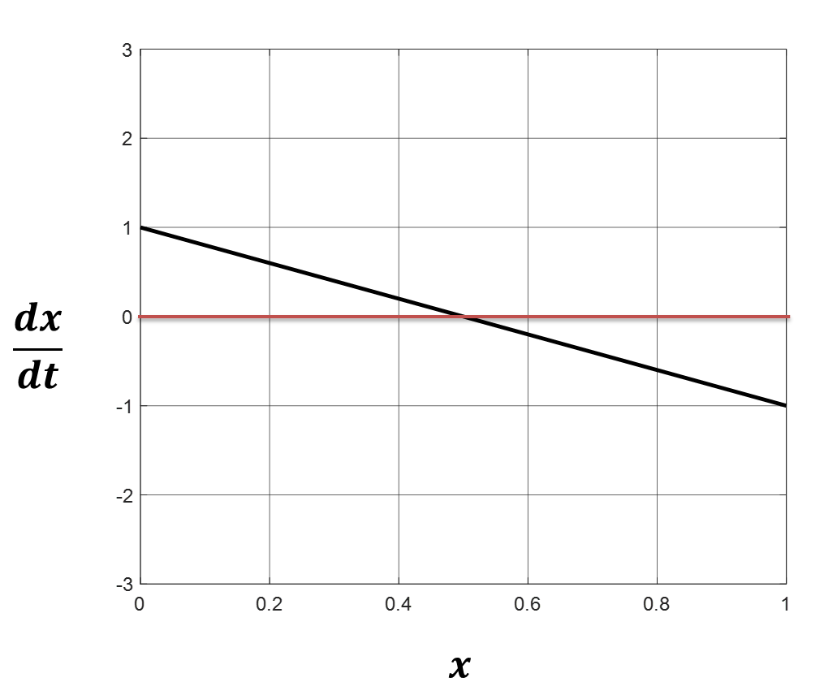
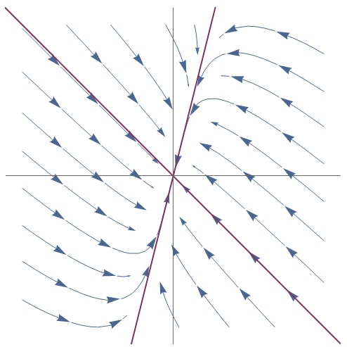
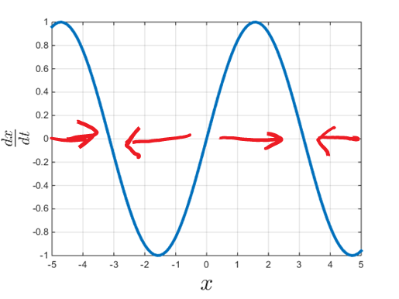
הבדלים בין מערכת לינארית ללא לינארית
תזכורת: מערכת לינארית היא מערכת שמקיימת $f\left(ax+y\right)=af\left(x\right)+f\left(y\right)$
במערכת לא לינארית יכולות להיות מספר נקודות שבת
במערכת ליניארית, ההתנהגות אחידה בכל המרחב (מבחינה איכותית), והיא נקבעת בכל נקודה לפי המיקום שלה ביחס לנקודת השבת (ואופי נקודת השבת). במערכת לא ליניארית ההתנהגות שונה איכותית באזורים שונים
מערכות לינאריות
מערכות לא לינאריות

Slide 6
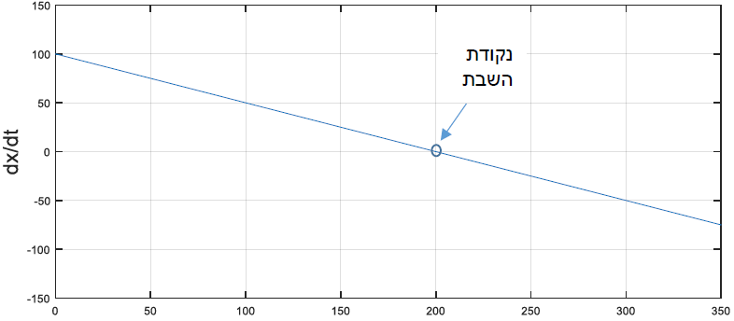
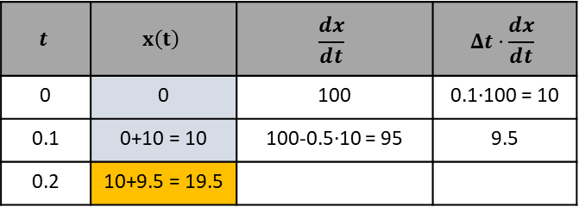
במערכות לינאריות בחד מימד....
פתרון גרפי
פתרון נומרי
$$t$$ | $$x\left(t\right)$$ | $$\frac{dx}{dt}$$ | $$Δt⋅\frac{dx}{dt}$$
0 | 0 | 100 | 0.1∙100 = 10
0.1 | 0+10 = 10 | 100-0.5∙10 = 95 | 9.5
0.2 | 10+9.5 = 19.5
פתרון אנליטי
$$x\left(t\right)=x\left(0\right)⋅e^{−qt}+\frac{u}{q}\left(1−e^{−qt}\right)$$

Slide 7
וגם במערכות לא לינאריות
גרפי | נומרי | אנליטי
נתונה המערכת $\frac{dx}{dt}=\sin\left(x\right)−cos⁡(x)$
מי הן נקודות השבת בתחום $[−3π,3π]$ ומהי יציבותן?
$$−\frac{11π}{4}$$
$$−\frac{7π}{4}$$
$$−\frac{3π}{4}$$
$$\frac{π}{4}$$
$$\frac{5π}{4}$$
$$\frac{9π}{4}$$

Slide 8
וגם במערכות לא לינאריות
גרפי | נומרי | אנליטי
נתונה המערכת $\frac{dx}{dt}=\sin\left(x\right)−cos⁡(x)$
עבור תנאי ההתחלה הנ"ל, על איזה ערך תתייצב המערכת?
$$−\frac{11π}{4}$$
$$−\frac{7π}{4}$$
$$−\frac{3π}{4}$$
$$\frac{π}{4}$$
$$\frac{5π}{4}$$
$$\frac{9π}{4}$$

Slide 9
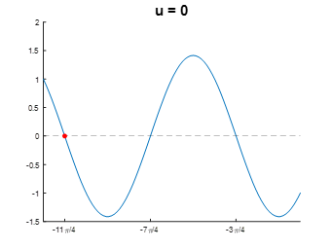
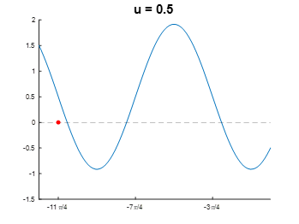
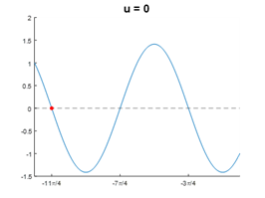
קלטים שונים משפיעים שונה
$$\frac{dx}{dt}$$
עבור $u\left(t=5\right)=0.5$
המערכת גדלה ב-0.5
נק' השבת כמעט לא זזה
רגע לפני תחילת הפולס
$$x$$
רגע אחרי תחילת הפולס
המערכת חזרה
למצבה המקורי
רגע אחרי סוף הפולס
המצב הסופי של המערכת

Slide 10
קלטים שונים משפיעים שונה
גרפי | נומרי | אנליטי
איך המערכת תגיב לקלטים הבאים?

Slide 11
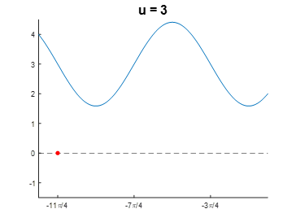
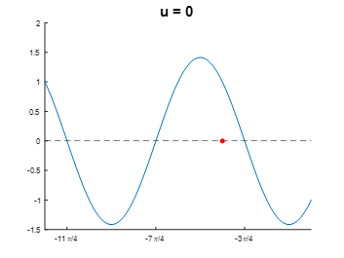
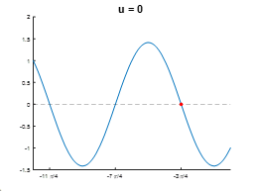
קלטים שונים משפיעים שונה
$$\frac{dx}{dt}$$
עבור $u\left(t=5\right)=3$
המערכת גדלה ב-3
אין נקודות שבת
X הולך ועולה
רגע לפני תחילת הפולס
$$x$$
רגע אחרי תחילת הפולס
אגן ההתכנסות נוצר מחדש ולכן נקודת השבת השתנתה
רגע אחרי סוף הפולס
המצב הסופי של המערכת

Slide 12
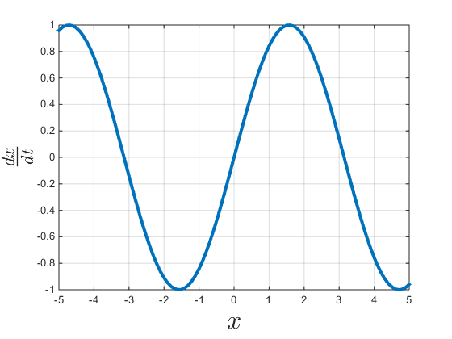
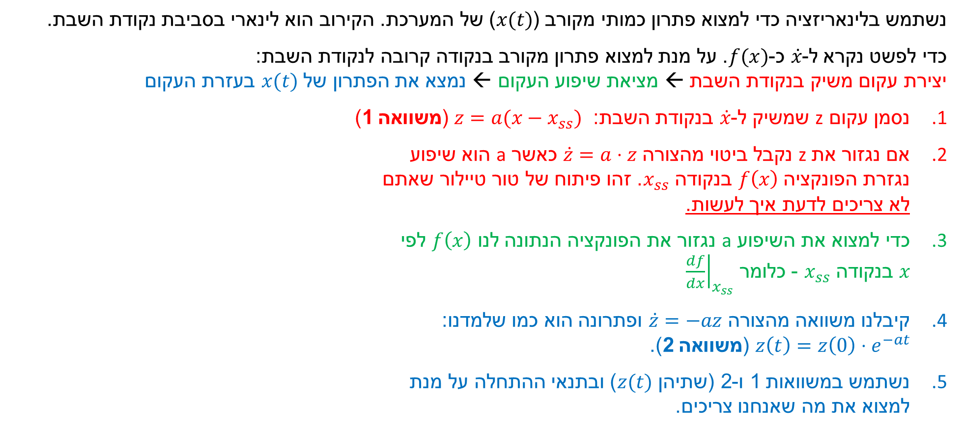
סדר פעולות בפתרון שכולל לינאריזציה
נשתמש בלינאריזציה כדי למצוא פתרון כמותי מקורב ($x(t)$) של המערכת. הקירוב הוא לינארי בסביבת נקודת השבת.
כדי לפשט נקרא ל-$\dot{x}$ כ-$f(x)$. על מנת למצוא פתרון מקורב בנקודה קרובה לנקודת השבת: יצירת עקום משיק בנקודת השבת ← מציאת שיפוע העקום ← נמצא את הפתרון של $x(t)$ בעזרת העקום
נסמן עקום z שמשיק ל-$\dot{x}$ בנקודת השבת: $z=a(x−x_{ss})$ (משוואה 1)
אם נגזור את z נקבל ביטוי מהצורה $\dot{z}=a⋅z$ כאשר a הוא שיפוע נגזרת הפונקציה $f\left(x\right)$ בנקודה $x_{ss}$. זהו פיתוח של טור טיילור שאתם לא צריכים לדעת איך לעשות.
כדי למצוא את השיפוע a נגזור את הפונקציה הנתונה לנו $f\left(x\right)$ לפי $x$ בנקודה $x_{ss}$ - כלומר ${\left.\frac{df}{dx}\right|}_{x_{ss}}$
קיבלנו משוואה מהצורה $\dot{z}=−az$ ופתרונה הוא כמו שלמדנו: $z\left(t\right)=z\left(0\right)⋅e^{−at}$ (משוואה 2).
נשתמש במשוואות 1 ו-2 (שתיהן $z(t)$) ובתנאי ההתחלה על מנת למצוא את מה שאנחנו צריכים.
z
$$\dot{x}$$
$$x_{ss}$$
Notes:
נסמן את Z כמרחק בין שתי נקודות מאוד קרובות על גרף הפונקציה (שם יש בקירוב משהו לינארי)
איך בונים משוואת משיק? במשוואת משיק יש נקודה משותפת לפונקציה וגם שיפוע משותף בנקודה.
אז כדי למצוא את השיפוע שמשותף נגזור את הפונקציה ונציב את הנקודה.
כדי למצוא את משוואת המשיק צריך רק נקודה ושיפוע – y-y1=m(x-x1). אז יש לנו גם נקודה וגם שיפוע – אפשר למצוא את z!

Slide 13
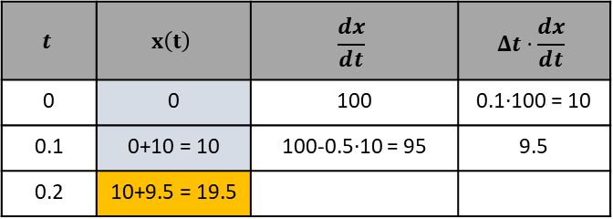
מה עושים כשאי אפשר לעשות לינאריזציה?
מתי אי אפשר לעשות לינאריזציה?
כאשר אין נקודות שבת
כאשר נקודת השבת רחוקה מהנקודה אותה אנו מחפשים
$$t$$ | $$x\left(t\right)$$ | $$\frac{dx}{dt}$$ | $$Δt⋅\frac{dx}{dt}$$
0 | 0 | 100 | 0.1∙100 = 10
0.1 | 0+10 = 10 | 100-0.5∙10 = 95 | 9.5
0.2 | 10+9.5 = 19.5
אז מה עושים?
$$x\left(t+Δt\right)=x\left(t\right)+{\left.\frac{dx}{dt}\right|}_{x\left(t\right)}⋅Δt$$
קירוב על ידי פתרון נומרי
מנסים לראות האם יש רמזים בשאלה שיעזרו לנו לפתור בדרך אחרת

Slide 14
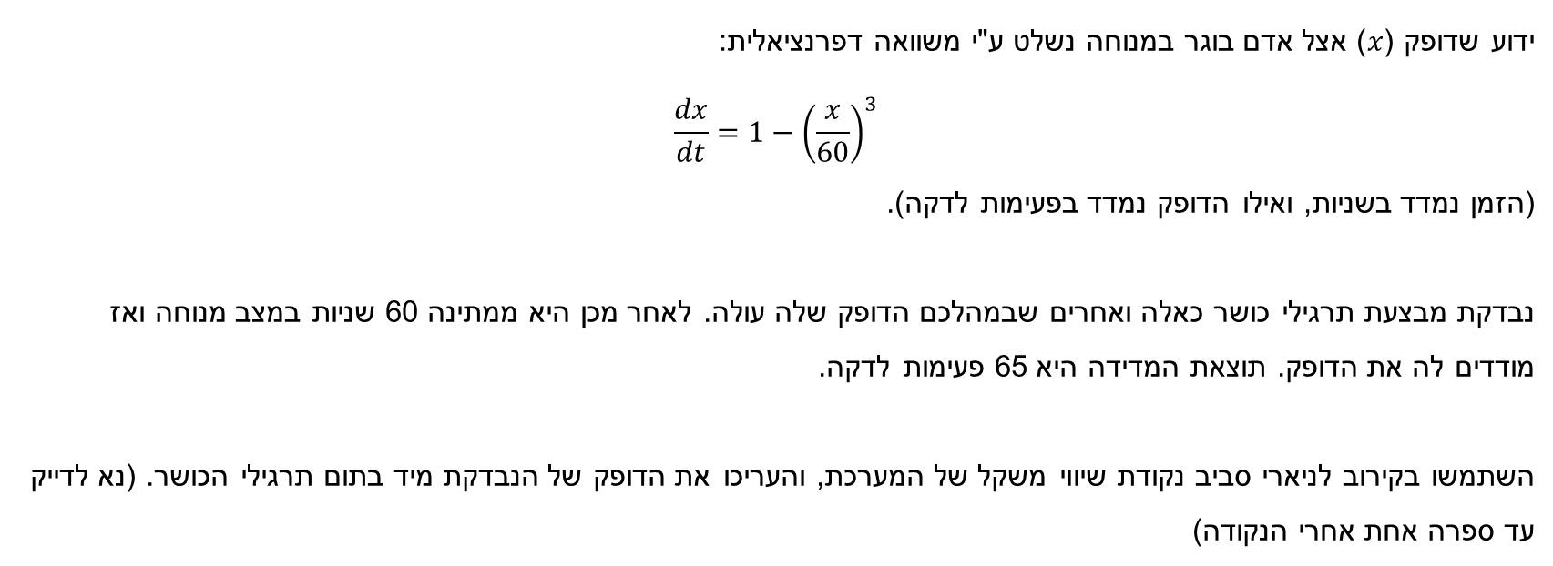
שיעורי בית – שאלה 5
ידוע שדופק ($x$) אצל אדם בוגר במנוחה נשלט ע"י משוואה דפרנציאלית:
$$\frac{dx}{dt}=1−{\left(\frac{x}{60}\right)}^{3}$$
(הזמן נמדד בשניות, ואילו הדופק נמדד בפעימות לדקה).
נבדקת מבצעת תרגילי כושר כאלה ואחרים שבמהלכם הדופק שלה עולה. לאחר מכן היא ממתינה 60 שניות במצב מנוחה ואז מודדים לה את הדופק. תוצאת המדידה היא 65 פעימות לדקה.
השתמשו בקירוב לניארי סביב נקודת שיווי משקל של המערכת, והעריכו את הדופק של הנבדקת מיד בתום תרגילי הכושר. (נא לדייק עד ספרה אחת אחרי הנקודה)
דופק ??
דופק 65
זמן 0
זמן 60

Slide 15
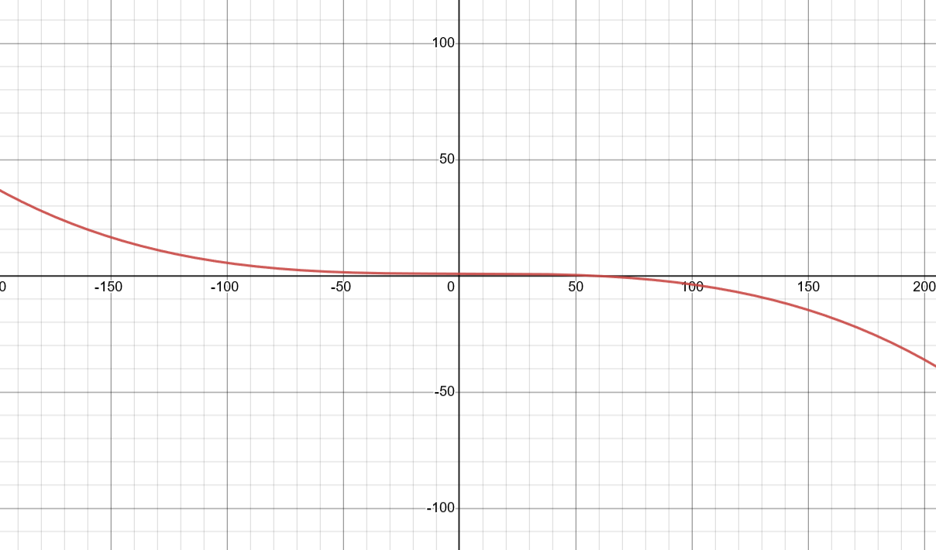
$$dx/dt$$
קירוב לינארי בסביבת נקודת השבת
$$\frac{dx}{dt}=1−{\left(\frac{x}{60}\right)}^{3}$$
$$x$$

Slide 16
יצירת עקום משיק בנקודת השבת ←

Slide 17
מציאת שיפוע העקום ←

Slide 18
נמצא את הפתרון של $x(t)$ בעזרת העקום ←
דופק ??
דופק 65
זמן 0
זמן 60

Slide 19
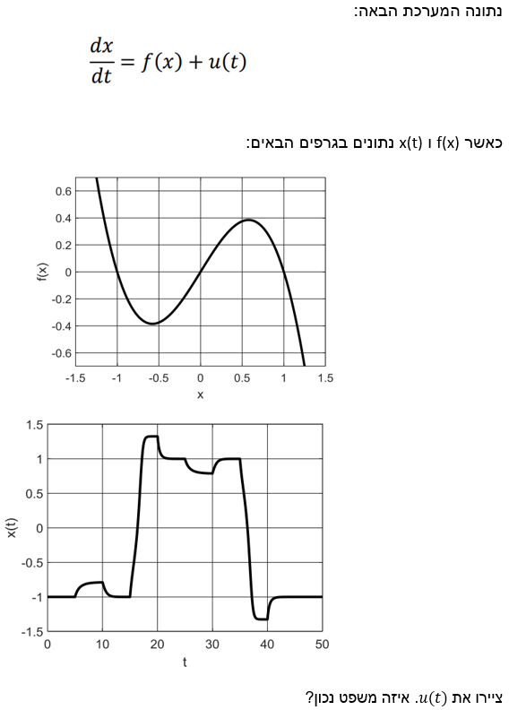
שאלה 8
0.4
-1
0
1
-0.4
קלט שלילי גדול שמוציא מאגן הניקוז
קלט חיובי גדול שמוציא מאגן הניקוז
0.4
-1
0
1
-0.4
0.4
-1
0
1
-0.4

